Slide 1
Blockchain 실습 #3

Slide 2
3주차 과제
Blockchain.py & App.py
Chain_is_valid
노드 검증 함수
Hash_function
Hash화 하는 함수
Create_merkle_tree_node
Merkle tree 생성함수
Create_merkle_tree
Merkle tree 생성함수
Tx가 0개일 때
Tx가 1개이거나 제네시스 블록일 때
Tx가 2개 이상일 때
Consensus
가장 긴 chain을 broadcast 해주는 과정

Slide 3
App.py

Slide 4
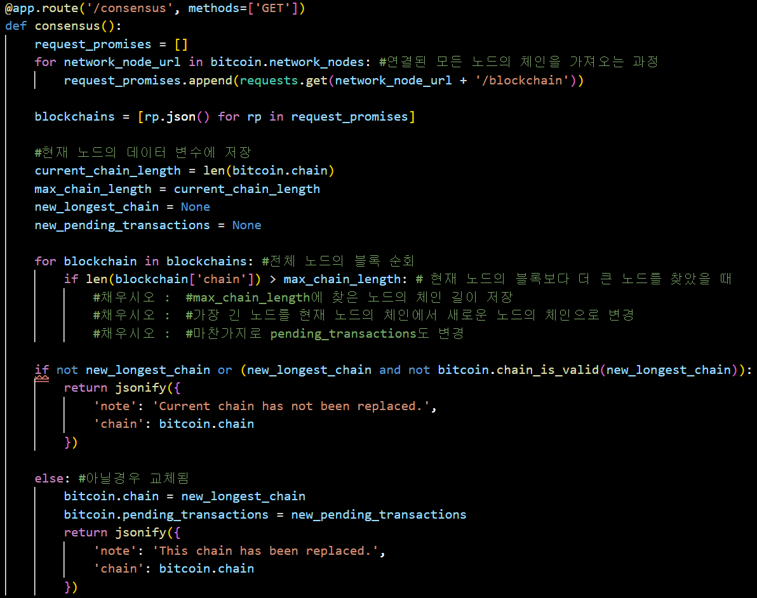
consensus
가장 긴 노드 찾은 후 broadcast
현재 노드의 데이터를 변수에 저장
첫 번째 for문에서 전체 노드 순회
가장 긴 chain을 가진 노드의 chain으로 변경
마찬가지로 tx도 변경
New_longest_chain의 값이 none 이거나 값이 있지만 체인이 유효하지 않으면 chain을 교체하지 않고 아닐경우 교체

Slide 5
Blockchain.py

Slide 6






























Merkle tree
Merkle tree
마이너 노드는 $Tx$들을 모아 Merkle Root 계산
블록의 첫 Tx은 자신에게 보상을 송금하는 Coinbase Tx
Version
Previous Block Header Hash
Merkle Root
Timestamp
Difficulty Target
Nonce
$$H_{root}$$
$$H_{1234}$$
$$H_{5678}$$
$$H_{12}$$
$$H_{34}$$
$$H_{56}$$
$$H_{78}$$
Witness용 Merkle Root
$${Cx}_{1}$$
$${Tx}_{2}$$
$${Tx}_{3}$$
$${Tx}_{4}$$
$${Tx}_{5}$$
$${Tx}_{6}$$
$${Tx}_{7}$$
$${Tx}_{8}$$
Transaction count
Coinbase transaction
Transactions
Witness
Witness
Witness
$$H_{1234}$$
$$H_{5678}$$
$$H_{12}$$
$$H_{34}$$
$$H_{56}$$
$$H_{78}$$
Coinbase 입력부에는
서명이 존재하지 않음
$$0$$
$$W_{2}$$
$$W_{3}$$
$$W_{4}$$
$$W_{5}$$
$$W_{6}$$
$$W_{7}$$
$$W_{8}$$
6

Slide 7
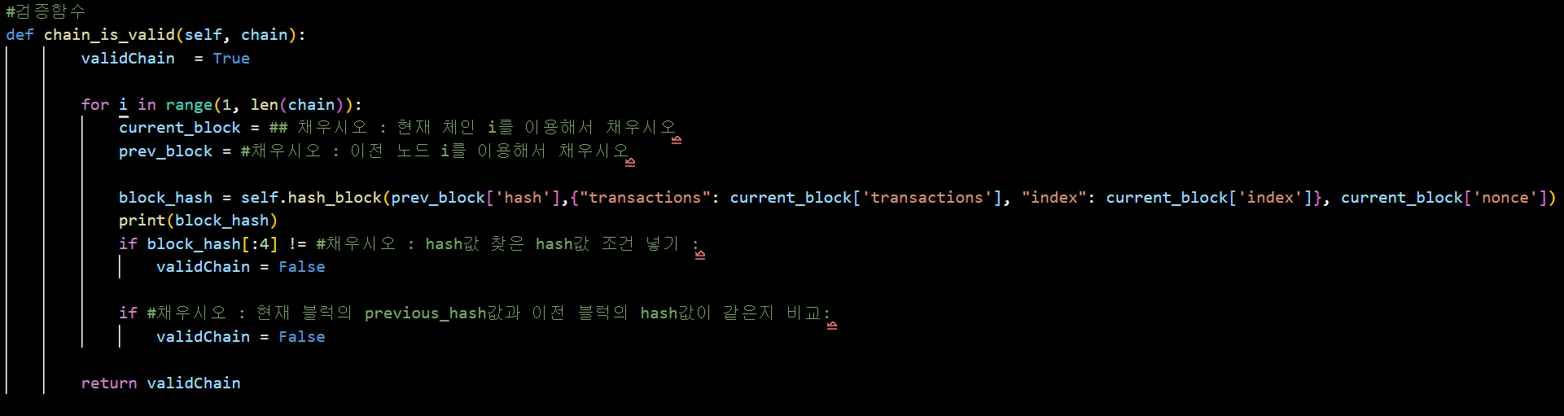
Chain_is_valid
Chain 유효성
Current_block과 prev_block 초기화
Hash값 조건 조건문에 추가
이전 블록의 hash값과 현재 블록의 prev_hash가 같은지 비교

Slide 8
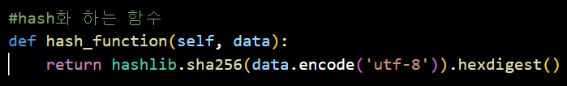

Merkle tree
Chain 유효성
Hash화 하는 함수
좌, 우 노드를 매개변수로 받아 hash화 하여 return 하는 함수

Slide 9
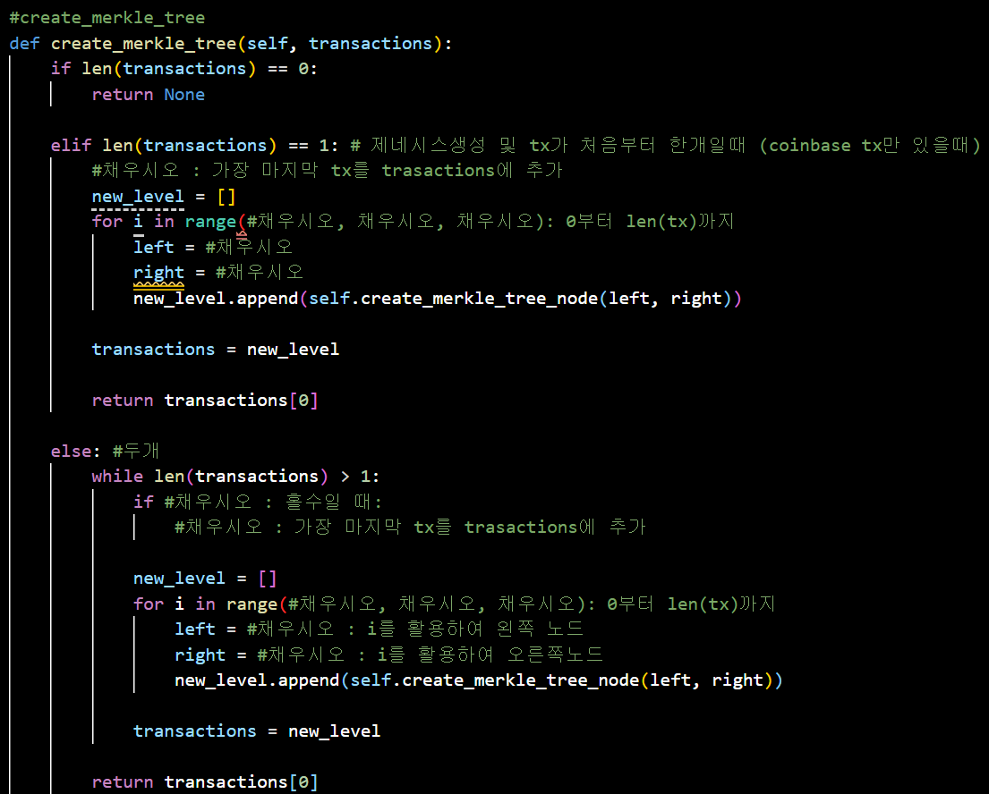
Broadcast_node
New node 연결
Tx 길이가 0이면 none return
Tx 길이가 처음부터 1이면 (coinbase tx만 존재) 홀수이기 때문에 tx 하나 복제 후 merkle tree 생성
Tx 길이가 2 이상일 때
3.1 홀수 일 때 tx 복제 3.2 짝수 일 때 merkle tree 생성

Slide 10
Test

Slide 11
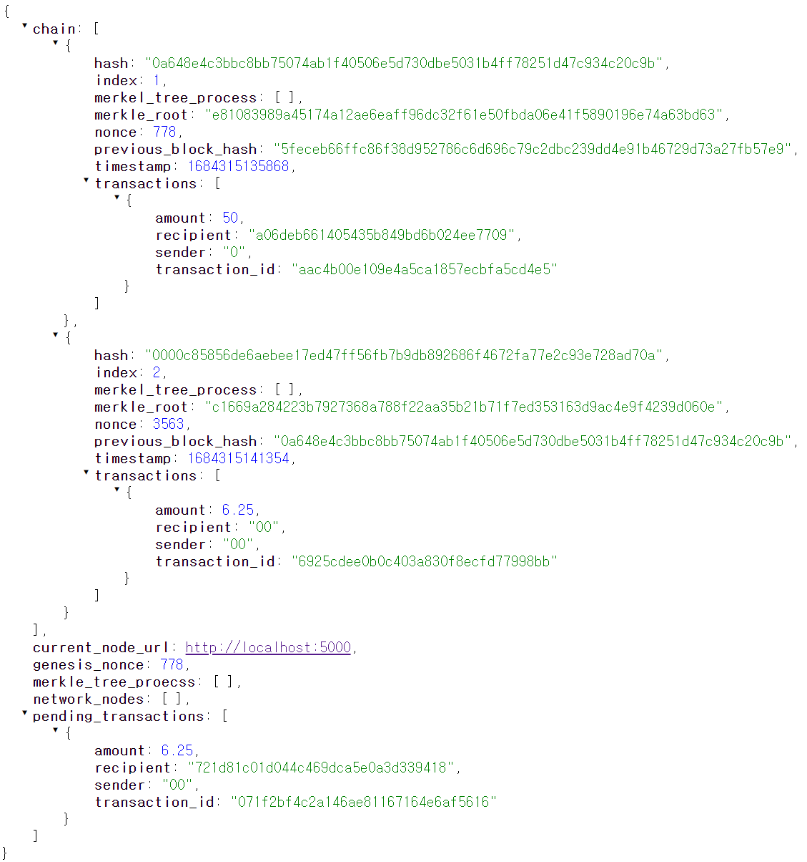
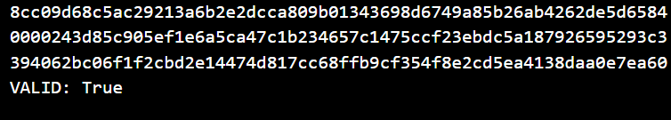
Test
결과 확인
Merkle tree
Chain_valid

